Slide 1





Niveau
2
Français
Période 1
Semaine 3 - Séance 4

Slide 2


Pour l’enseignant
Ce support est optimisé pour un visionnage en mode diaporama sur un écran d’ordinateur.

Slide 3
Pour l’enseignant
Orientations générales

Slide 4




Pour l’enseignant
Conventions pour l’usage des supports
Pages réservées à l’enseignant
Explications et consignes à dire aux élèves
Audio enregistré (déclenchement automatique)

Slide 5








Pour l’enseignant
Pictogrammes pour la gestion de la leçon.
Modelage.
Les élèves écoutent.
Questions directes.
L’enseignant désigne des élèves.
Dites-le en arabe.
Les élèves disent le mot en arabe.
Répétition chorale.
Toute la classe participe.
Lecture silencieuse.
Passage au tableau.
Un élève réalise la tâche.
Pratique autonome.
L’enseignant circule entre les rangs.
Observation.
Les élèves observent.

Slide 6



Pour l’enseignant
Matériel technique
PC + PPT
Pointeur
Projection ajustée
Matériel didactique
Ardoise

Slide 7


Pour l’enseignant
Exemples de projections bien ajustées

Slide 8
Pour l’enseignant
Organisation pédagogique

Slide 9
Pour l’enseignant
Organisation pédagogique
L'enseignement du français en 2ème année a pour objectif d'amener les élèves au palier 4 en lecture pour être capables de lire des mots avec des graphèmes complexes, ainsi qu'au niveau A1 à l’oral et à l’écrit, en compréhension et en production.
L’année scolaire est structurée en 5 périodes de 6 semaines. Les 5 premières semaines de chaque période sont dédiées à l’étude d’un thème, tandis que la sixième semaine est consacrée au rebrassage et à l’évaluation des compétences acquises.
La première période est réservée au rebrassage des apprentissages des années précédentes, selon une approche spiralaire, afin de consolider les bases requises pour les périodes suivantes.
Lors de cette première période, chaque séance suit une organisation commune autour de quatre activités clés : vocabulaire, outils de langue, lecture et écriture.
Période 1 : Rebrassage spiralaire
Période 2 : Ma classe
Période 3 : Ma famille et ma maison
Période 4 : Mon corps et mon alimentation
Période 5 : Ma journée

Slide 10
Programme de la semaine

Slide 11
Pour l’enseignant
Contenus de la semaine 3
Séance 1
Séance 4
Il y a combien de pièces dans ta maison ?
Il y a (…)
C’est qui ?
C’est / ce sont mes (…)
Séance 2
Séance 5
Comment s’appelle [membre]
Il/elle s’appelle [….]
Où est ton frère/ta sœurs ?
Il/Elle est dans (…)
Séance 3
Séance 6
Comment est ton [membre]
Il/elle est (…)
Révision de la semaine

Slide 12
Pour l’enseignant
Séance 4
1. Rituels
2. Vocabulaire
La chambre - la cuisine - le salon - la salle de bain – la salle à manger
3. Outils de langue
Il y a combien de pièces dans ta maison ?
Il y a [….]
4. Écriture
Copie et dictée de mots simples

Slide 13


Pour l’enseignant
Objectifs des rituels
Lire des lettres.
Lire des mots simples.

Slide 14

Bonjour les enfants. Nous allons commencer une nouvelle leçon de français.

Slide 15
1. Rituels | 2. Vocabulaire | 3. Outils de langue | 4. Écriture
Je vais lire les lettres. Répétez après moi.
c v t e g s u ou
i f y h n j k

Slide 16
1. Rituels | 2. Vocabulaire | 3. Outils de langue | 4. Écriture
Qui veut lire les lettres ?
c v t e g s u ou
i f y h n j k

Slide 17
1. Rituels | 2. Vocabulaire | 3. Outils de langue | 4. Écriture
Je vais lire les lettres. Répétez après moi.
d l o w b m x p
z n é q f r a

Slide 18
1. Rituels | 2. Vocabulaire | 3. Outils de langue | 4. Écriture
Qui veut lire les lettres ?
d l o w b m x p
z n é q f r a

Slide 19
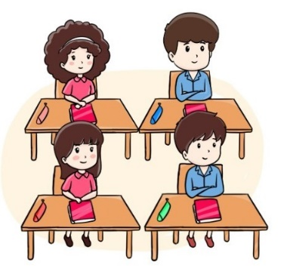
1. Rituels | 2. Vocabulaire | 3. Outils de langue | 4. Écriture
Lisez silencieusement les mots suivants.
volé cheval vache
chocolat marché virus

Slide 20
1. Rituels | 2. Vocabulaire | 3. Outils de langue | 4. Écriture
Qui veut lire les mots ?
volé cheval vache
chocolat marché virus

Slide 21
Pour l’enseignant
Séance 4
1. Rituels
2. Vocabulaire
La chambre - la cuisine - le salon - la salle de bain – la salle à manger
3. Outils de langue
Il y a combien de pièces dans ta maison ?
Il y a [….]
4. Écriture
Copie et dictée de mots simples

Slide 22
Pour l’enseignant
Objectifs de l’activité
Comprendre et produire des mots de vocabulaire :
La chambre - la cuisine - le salon - la salle de bain – la salle à manger

Slide 23
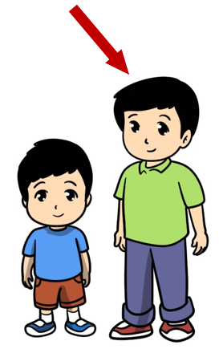
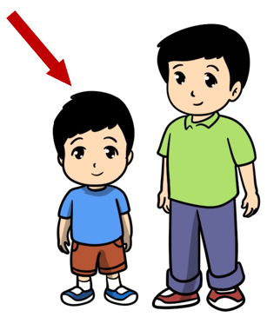

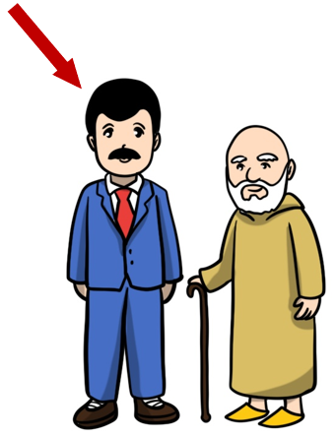
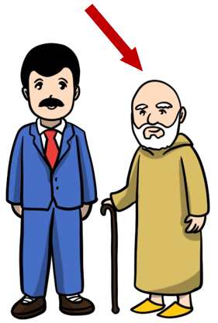
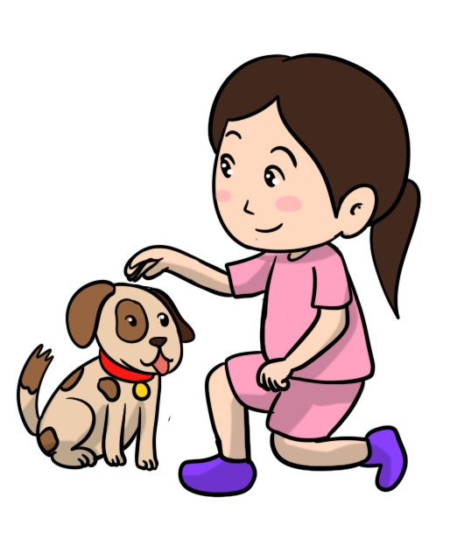
1. Rituels | 2. Vocabulaire | 3. Outils de langue | 4. Écriture
Nous avons vu ces mots lors de la séance précédente.
Répétons ensemble
petit
grand
fort
gentil
jeune
vieux

Slide 24
1. Rituels | 2. Vocabulaire | 3. Outils de langue | 4. Écriture
Pour chaque image, je vais désigner un élève pour dire le mot.
Quel est ce mot ?

Slide 25

1. Rituels | 2. Vocabulaire | 3. Outils de langue | 4. Écriture
Soyez attentifs ! Nous allons apprendre de nouveaux mots en français.

Slide 26

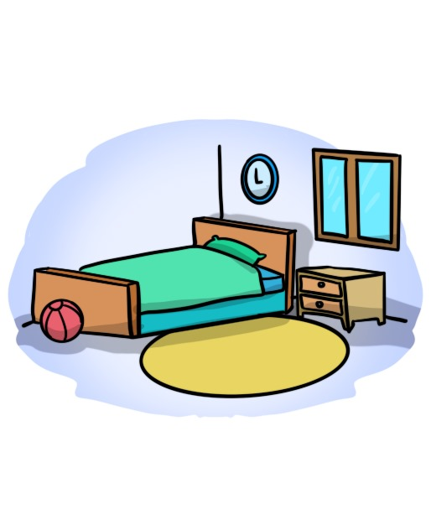
1. Rituels | 2. Vocabulaire | 3. Outils de langue | 4. Écriture
C’est où ? Dites le mot en arabe ou en français.

Slide 27

1. Rituels | 2. Vocabulaire | 3. Outils de langue | 4. Écriture
La chambre.
Qui veut répéter?
la chambre

Slide 28

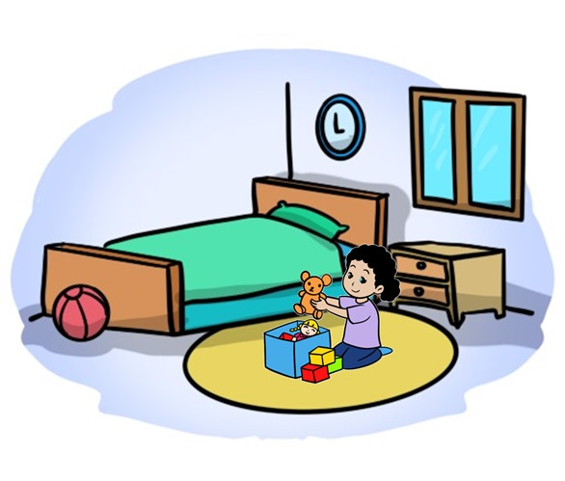
1. Rituels | 2. Vocabulaire | 3. Outils de langue | 4. Écriture
Je joue dans ma chambre.
Qui veut répéter?
Je joue dans ma chambre.

Slide 29
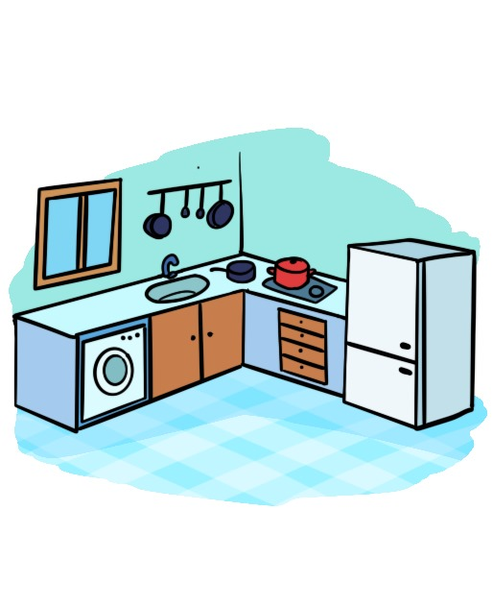
1. Rituels | 2. Vocabulaire | 3. Outils de langue | 4. Écriture
C’est où ? Dites le mot en arabe ou en français.

Slide 30
1. Rituels | 2. Vocabulaire | 3. Outils de langue | 4. Écriture
La cuisine.
Qui veut répéter?
la cuisine

Slide 31
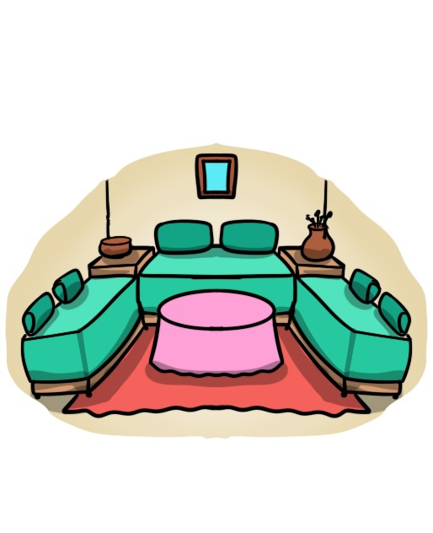
1. Rituels | 2. Vocabulaire | 3. Outils de langue | 4. Écriture
C’est où ? Dites le mot en arabe ou en français.

Slide 32
1. Rituels | 2. Vocabulaire | 3. Outils de langue | 4. Écriture
Le salon.
Qui veut répéter?
le salon

Slide 33
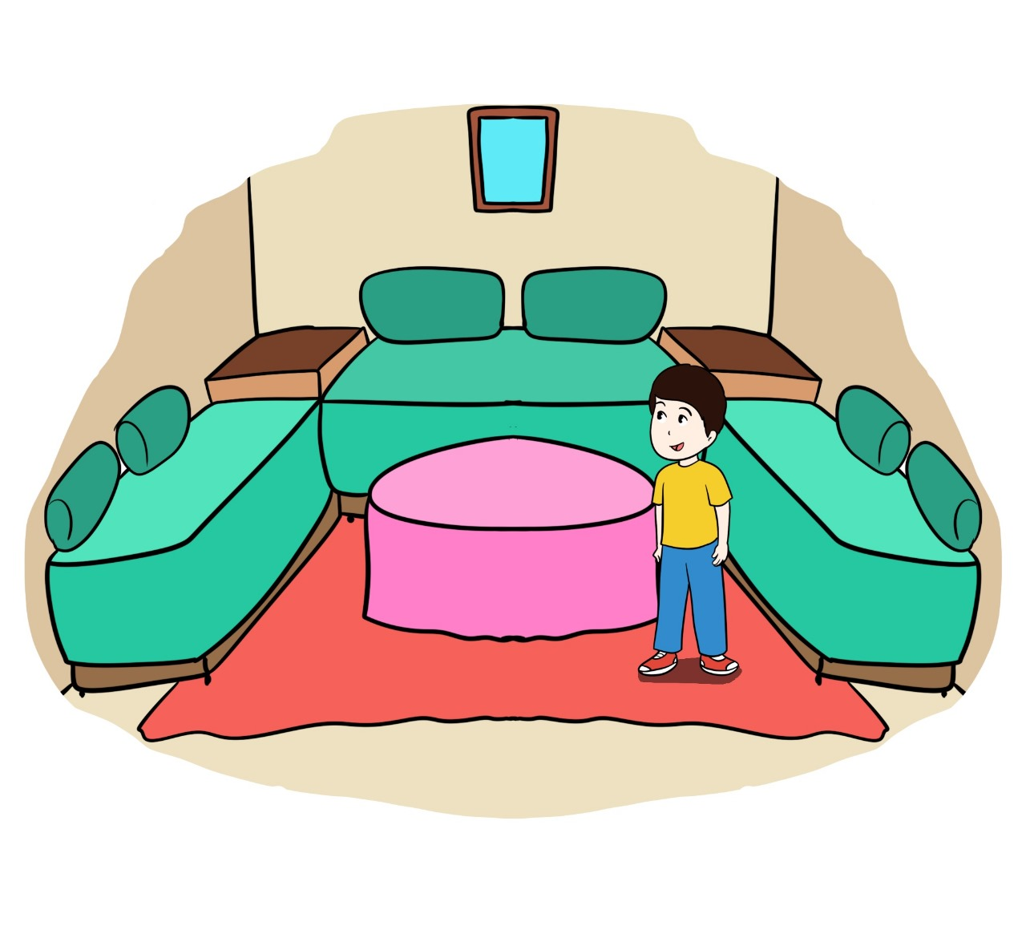
1. Rituels | 2. Vocabulaire | 3. Outils de langue | 4. Écriture
Mon frère est dans le salon.
Qui veut répéter?
Mon frère est dans le salon.

Slide 34
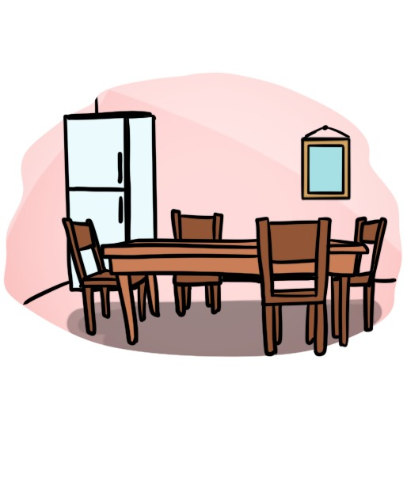
1. Rituels | 2. Vocabulaire | 3. Outils de langue | 4. Écriture
C’est où ? Dites le mot en arabe ou en français.

Slide 35
1. Rituels | 2. Vocabulaire | 3. Outils de langue | 4. Écriture
La salle à manger.
Qui veut répéter?
la salle à manger

Slide 36
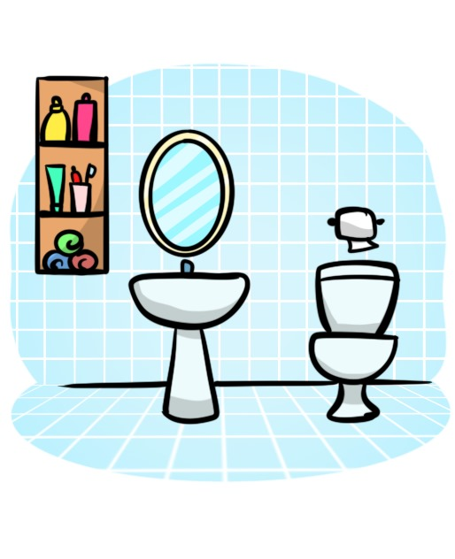
1. Rituels | 2. Vocabulaire | 3. Outils de langue | 4. Écriture
C’est où ? Dites le mot en arabe ou en français.

Slide 37
1. Rituels | 2. Vocabulaire | 3. Outils de langue | 4. Écriture
La salle de bain.
Qui veut répéter?
la salle de bain

Slide 38
1. Rituels | 2. Vocabulaire | 3. Outils de langue | 4. Écriture
Répétons ensemble les mots.
une chambre
la cuisine
le salon
la salle de bain
la salle à manger

Slide 39
1. Rituels | 2. Vocabulaire | 3. Outils de langue | 4. Écriture
Pour chaque image, je vais désigner un élève pour dire le mot.
C’est quel mot ?

Slide 40
1. Rituels | 2. Vocabulaire | 3. Outils de langue | 4. Écriture
Qui veut passer au tableau pour dire des phrases ?

Slide 41
Pour l’enseignant
Séance 4
1. Rituels
2. Vocabulaire
La chambre - la cuisine - le salon - la salle de bain – la salle à manger
3. Outils de langue
Il y a combien de pièces dans ta maison ?
Il y a [….]
4. Écriture
Copie et dictée de mots simples

Slide 42
Pour l’enseignant
Objectifs de l’activité
S’approprier l’acte de parole :
Il y a combien de pièces dans ta maison ?
Utiliser des outils de langue :
Il y a [….]

Slide 43



1. Rituels | 2. Vocabulaire | 3. Outils de langue | 4. Écriture
Rita dit « Il y a combien de pièces dans ta maison ? »
Qui veut répéter ?
Il y a combien de pièces dans ta maison ?

Slide 44

1. Rituels | 2. Vocabulaire | 3. Outils de langue | 4. Écriture
Que signifie « Il y a combien de pièces dans ta maison ? » en arabe ?
Il y a combien de pièces dans ta maison ?

Slide 45
1. Rituels | 2. Vocabulaire | 3. Outils de langue | 4. Écriture
Karim dit « Il y a 5 pièces.»
Qui veut répéter ?
Il y a 5 pièces.

Slide 46
1. Rituels | 2. Vocabulaire | 3. Outils de langue | 4. Écriture
Que signifie « Il y a 5 pièces. » en arabe ?
Il y a 5 pièces.

Slide 47
1. Rituels | 2. Vocabulaire | 3. Outils de langue | 4. Écriture
Karim dit « Il y a 5 pièces : un salon , 2 chambres, une cuisine et la salle de bain.»
Qui veut répéter ?
Il y a 5 pièces : un salon, 2 chambres, une cuisine et la salle de bain.

Slide 48
1. Rituels | 2. Vocabulaire | 3. Outils de langue | 4. Écriture
Que signifie « Il y a 5 pièces : un salon , 2 chambres, une cuisine et
la salle de bain.» en arabe ?
Il y a 5 pièces : un salon, 2 chambres, une cuisine et la salle de bain.

Slide 49
1. Rituels | 2. Vocabulaire | 3. Outils de langue | 4. Écriture
A retenir ! Il y a …
Répétez.
Il y a … .

Slide 50

1. Rituels | 2. Vocabulaire | 3. Outils de langue | 4. Écriture
Il y a combien de pièces dans cette maison ?
Qui veut répondre avec une phrase ?
Il y a combien de pièces dans cette maison ?

Slide 51
1. Rituels | 2. Vocabulaire | 3. Outils de langue | 4. Écriture
Qui veut dire les pièces de la maison ?
Répondrez avec une phrase.
Il y a 4 pièces :

Slide 52
1. Rituels | 2. Vocabulaire | 3. Outils de langue | 4. Écriture
Il y a combien de pièces dans cette maison ?
Qui veut répondre avec une phrase ?
Il y a combien de pièces dans cette maison ?

Slide 53
1. Rituels | 2. Vocabulaire | 3. Outils de langue | 4. Écriture
Qui veut dire les pièces de la maison ?
Répondrez avec une phrase.
Il y a 3 pièces :

Slide 54
Pour l’enseignant
Séance 4
1. Rituels
2. Vocabulaire
La chambre - la cuisine - le salon - la salle de bain – la salle à manger
3. Outils de langue
Il y a combien de pièces dans ta maison ?
Il y a [….]
4. Écriture
Copie et dictée de mots simples

Slide 55
Pour l’enseignant
Objectifs de l’activité
Copier des mots simples.
Écrire sous dictée des mots simples.

Slide 56


1. Rituels | 2. Vocabulaire | 3. Outils de langue | 4. Écriture
Prenez vos ardoises.

Slide 57

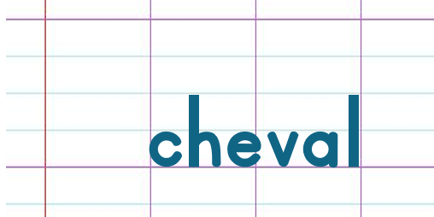
1. Rituels | 2. Vocabulaire | 3. Outils de langue | 4. Écriture
Regardez comment j’écris « cheval » au tableau.

Slide 58

1. Rituels | 2. Vocabulaire | 3. Outils de langue | 4. Écriture
Copiez « cheval » sur vos ardoises.

Slide 59

1. Rituels | 2. Vocabulaire | 3. Outils de langue | 4. Écriture
Levez les ardoises.

Slide 60
1. Rituels | 2. Vocabulaire | 3. Outils de langue | 4. Écriture
Nous allons faire une dictée. Écrivez le mot « vache ». Je répète « vache ».

Slide 61
1. Rituels | 2. Vocabulaire | 3. Outils de langue | 4. Écriture
Levez les ardoises.

Slide 62

1. Rituels | 2. Vocabulaire | 3. Outils de langue | 4. Écriture
Corrigez. Vache.

Slide 63

C’est le moment de l’étoile.
Le gagnant de l’étoile est : [nom de l’élève]
Moment de l’étoile

Slide 64





Qui peut me dire pourquoi [prénom] a obtenu l’étoile ?

Slide 65
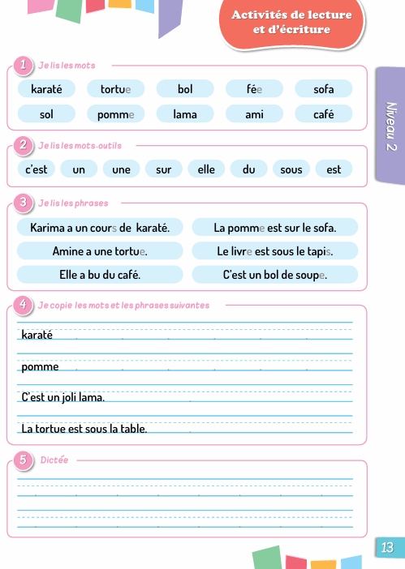

La leçon est terminée !
À la maison, faites les exercices de lecture de la page 13.
2

Slide 66
Au revoir !

